Slide 1

Nationellt vård och insatsprogram schizofreni
Personcentrerat och sammanhållet vårdförlopp
schizofreni och liknande tillstånd
Nationellt system
för kunskapsstyrning
Hälso- och sjukvård
SVERIGES REGIONER I SAMVERKAN

Slide 2
Nationellt kunskapsstöd för schizofreni
Vänder sig till psykiatri, socialtjänst, primärvård och studenthälsa
Vård och insatsprogram (VIP) schizofreni
- vad ska erbjudas och hur
Vårdförlopp schizofreni
- när bör utredande och behandlande insatser äga rum
VIP och vårdförloppen kompletterar varandra och utgör tillsammans ett kunskapsstöd som beskriver vad, när, och hur insatser ska ges
VIP
Vårdförlopp schizofreni- fortsatt vård och stöd

Slide 3
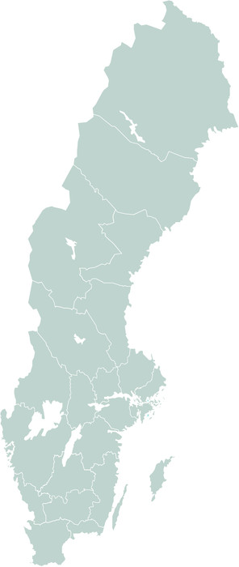
Hur skiljer sig dessa från tidigare kunskapsstöd?
Gäller hela landet
Vänder sig till både psykiatri, socialtjänst, primärvård, och skolhälsan
Implementering samtidigt i alla regioner
Framtaget av professionen

Slide 4

Schizofreni och liknande tillstånd
Schizofreni – först ut med vård och insatsprogram och
vårdförlopp inom området psykisk hälsa.
Insjuknar tidigt (18-30 års åldern)
Riskerar omfattande behov av vård och stöd stor del av sitt liv
Allvarligare sjukdom om tillståndet upptäcks för sent
Risk för 10 - 15 år kortare livslängd
Närstående drabbas i hög grad
Risk för stigma och exkludering från arbetsmarknad och social gemenskap

Slide 5

Syftet med personcentrerade och sammanhållna vårdförlopp
Öka jämlikheten, effektiviteten och kvaliteten i vården.
Patienter ska uppleva en mer välorganiserad och helhetsorienterad process utan onödig väntetid i samband med utredning och behandling.
Patienternas livskvalitet och nöjdhet med vården ska förbättras och vården bli mer jämlik och jämställd.
”Patienter, brukare och hälso-och sjukvårdens medarbetare ska vara trygga i att bästa tillgängliga kunskap används i varje möte”

Slide 6

Regionerna i samverkan
Arbetet med vårdförloppen utgår från en överenskommelse mellan regeringen och Sveriges Kommuner och Regioner (SKR).
Regeringen vill med satsningen stödja utvecklingsarbetet i regionerna kring kunskapsstyrning i hälso- och sjukvården.
Vårdförloppen tas fram av regionerna inom Nationellt system för kunskapsstyrning Hälso- och sjukvård.
Vårdförloppen är primärt ett kunskapsstöd för hälso- och sjukvårdspersonal i det kliniska mötet med patient och närstående
Vårdförloppen ska utgå ifrån tillförlitliga och aktuella kunskapsstöd och baseras på bästa tillgängliga kunskap om vård och behandling.

Slide 7

Vårdförloppet utgår från tillförlitliga och aktuella kunskapsstöd och baseras på bästa tillgängliga kunskap
Schizofreni
Fokusgrupper med egenerfarna
Riktlinjer från professionsföreningar
Socialstyrelsens nationella riktlinjer
Kartläggning av individens möten
Nationell konsensus kring bästa praktik
Regionala och lokala rutin- och processdokument
Riktlinjer från nationellt projekt TOP (Tidigt omhändertagande vid psykos) projekt
NICE guidelines (National Institute for health and care excellence)
Riktlinjer från Norge ” Pakkeforlöp Norge Psykose”

Slide 8
Organisation
NPO Psykisk hälsa
NAG Schizofreni
och liknande tillstånd
NAG
ADHD
NAG Depression
och ångest
NAG Missbruk
och beroende
NAG
Självskada
Sammansättning NAG Schizofreni
Norra sjukvårdsregionen Helena Lindström, Björn Norlin, (kommun vakant)
Region Mellansverige Mona Soholat,
Region Stockholm Gotland Sabina Bonde, Paulina Slazak
Sydöstra sjukvårdsregionen Zonitsa Dimitrova, Mattias Vejklint
Västra sjukvårdsregionen Anniella Isgren, Pia Herbertsson
Södra sjukvårdsregionen Jonas Eberhard, Micael von Wowern
Patientföreträdare Åsa Höij
Processledare Gunnar In de Betou
Ordförande Maria Skott
Vård- och
insatsprogram
(VIP)
Vårdförlopp
Ett RPO per
sjukvårdsområde
Regionala arbetsgrupper (RAG), lokala arbetsgrupper (LAG). Kan heta olika saker i sjukvårdsregionerna.

Slide 9

Den Nationella Arbetsgruppen
(NAG) huvuduppgifter
Ta fram, förvalta och uppdatera vård och insatsprogrammet (VIP) och vårdförloppet
Sprida information om och underlätta implementering av detta kunskapsstöd
Delta i informatikarbete - ta fram, förvalta och uppdatera indikatorer för uppföljning av vårdförloppet

Slide 10
Ingång och utgång i vårdförloppet
Schizofreni
Utgång
Utgång ur påbörjat vårdförlopp sker för individer där diagnos schizofreni och schizofreniliknande tillstånd, avskrivs och individen erbjuds vård och stöd utifrån sina behov, utanför detta vårdförlopp.
Ingång till vårdförloppet
Inleds vid misstanke om psykos, diagnos F20-29.9 enligt ICD-10-SE

Slide 11
Vårdförloppets mål
Schizofreni
Målsättningen är att fler individer med schizofreni och liknande tillstånd genom samordnade vård-och stödinsatser:
Får ett tidigt, samordnat och professionellt omhändertagande
Får vård- och stödinsatser utifrån bästa tillgängliga kunskap och evidens för att skapa bästa möjliga förutsättningar för en god prognos och snabb återhämtning
Är delaktiga i beslut om och planering av vård och stödinsatser
Har en vårdplan och/eller gällande samordnad individuell plan som är välkänd och tydlig och överensstämmer med behov
Genom samtycke kan ge närstående möjlighet att involveras i vård- och stödprocessen samt själv kunna erbjudas stöd utifrån behov
Möts av en hälso- och sjukvård där behovet av psykiatrisk tvångsvård och tvångsåtgärder minimeras. Tvång kan orsaka trauma och riskera att skada förtroendet för vården.
Ges stöd för att minska antalet suicidförsök och fullbordade suicid.

Slide 12

Vårdförloppet lägger tonvikt på
Schizofreni
Tidiga och samordnade insatser
Delaktighet och inflytande för individ och anhöriga/närstående
Att det finns verksamhet med särskilt uppdrag för förstagångsinsjuknande i psykos
Krisintervention
Samarbete med och stöd till anhöriga och närstående

Slide 13

forts.
Vårdförloppet tonvikt på
Schizofreni
Återgång till ett aktivt liv med sysselsättning och social gemenskap
Lindra symtom och öka funktion
Förhindra återinsjuknande
Öka självständighet och delaktighet i samhället
Förebygga fysisk ohälsa

Slide 14
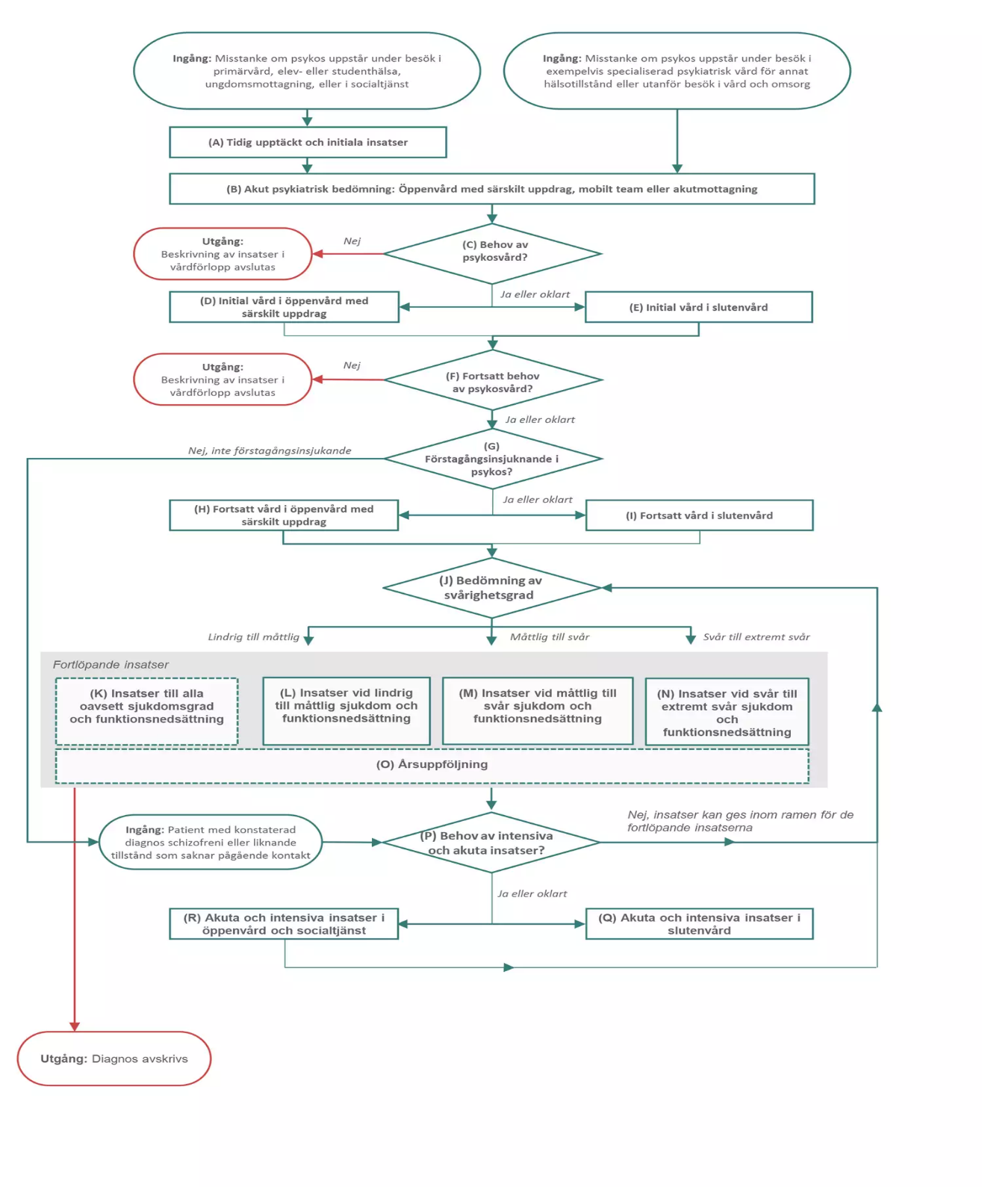
Flödesschema för vårdförloppet
Schizofreni

Slide 15
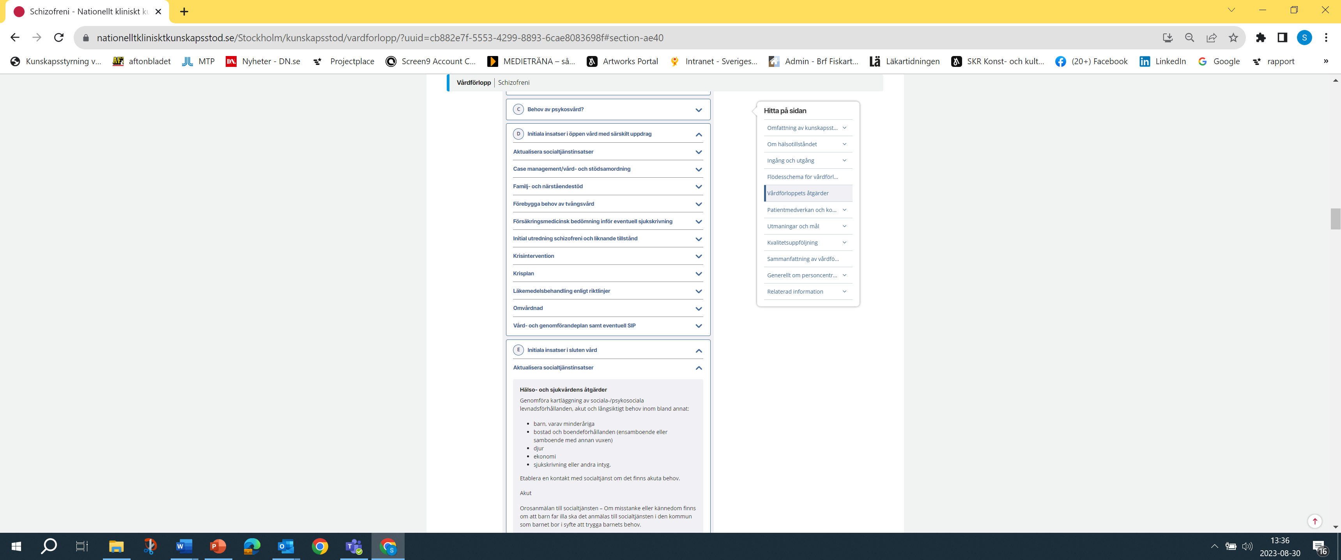
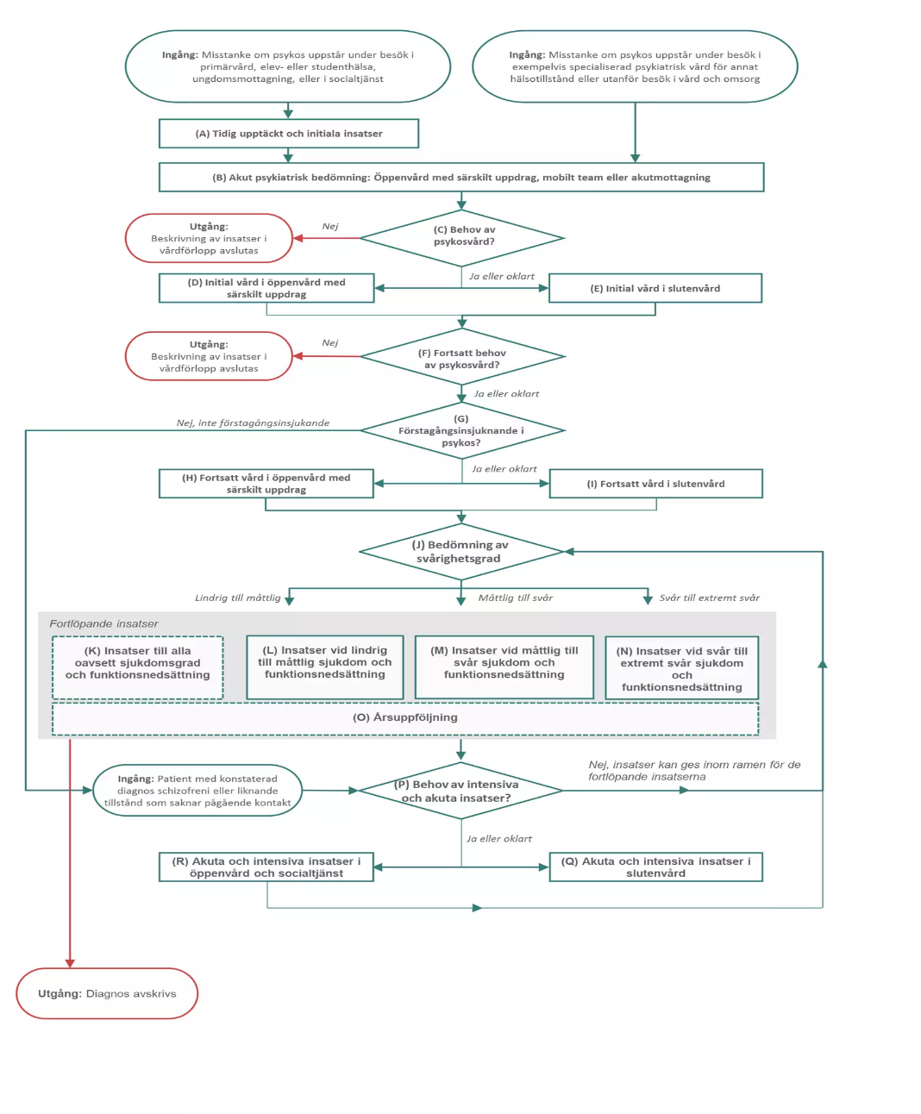
Vårdförloppets åtgärder utifrån flödesschemat
Å t g ä r d e r
Schizofreni

Slide 16
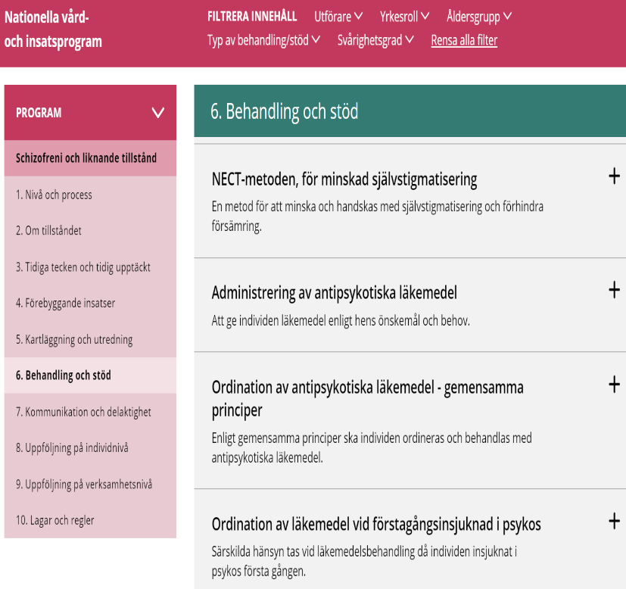
Vård- och insatsprogram - Schizofreni
Schizofreni
Vårdförloppen länkade med vård- och insatsprogrammet
https://www.vardochinsats.se/schizofreni-och-liknande-tillstaand/
HUR och VAD gör jag ?
Sökfunktion
Filtreringsfunktion
Hänvisning till utbildningspaket
Vårdförlopp - Schizofreni
NÄR och VAD
Flödesschema
Åtgärdstabell
(Indikatorer)

Slide 17
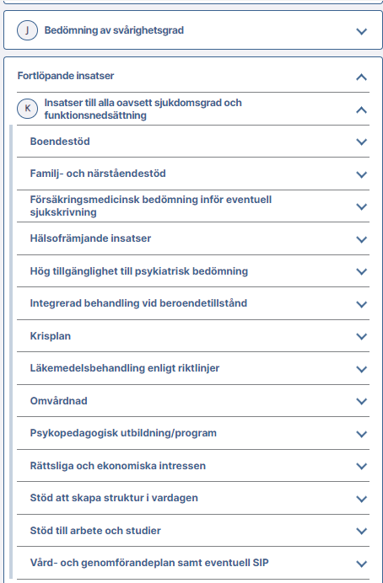
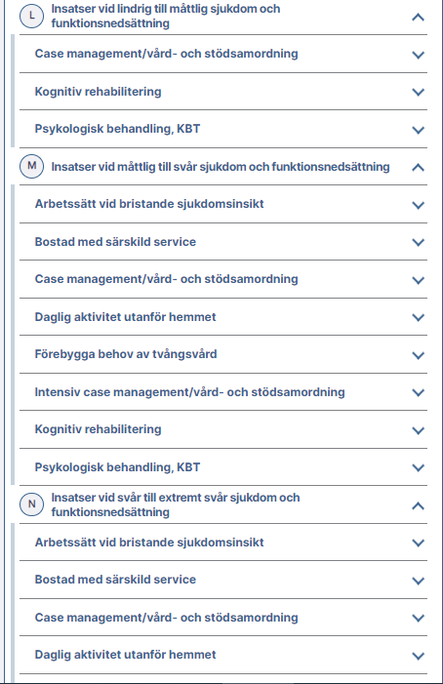
Flödesschema - indelning i sjukdomsgrader
Schizofreni

Slide 18
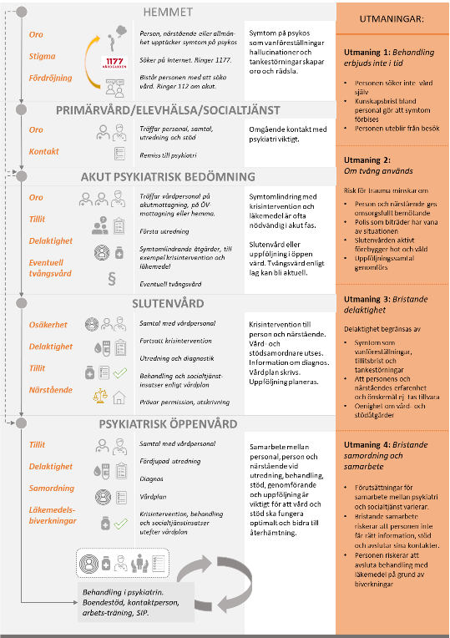
Nulägesbeskrivning ur ett patientperspektiv – i början av sjukdomen
Schizofreni
Utmaningar
1) Behandling erbjuds inte i tid
2) Om tvång används
Risk för trauma minskar om:
Person och närstående ges omsorgsfullt bemötande
Polis som biträder har vana av situationen
Slutenvården aktivt förebygger hot och våld
Uppföljningssamtal genomförs
3) Bristande delaktighet
4) Bristande samordning och samarbete

Slide 19
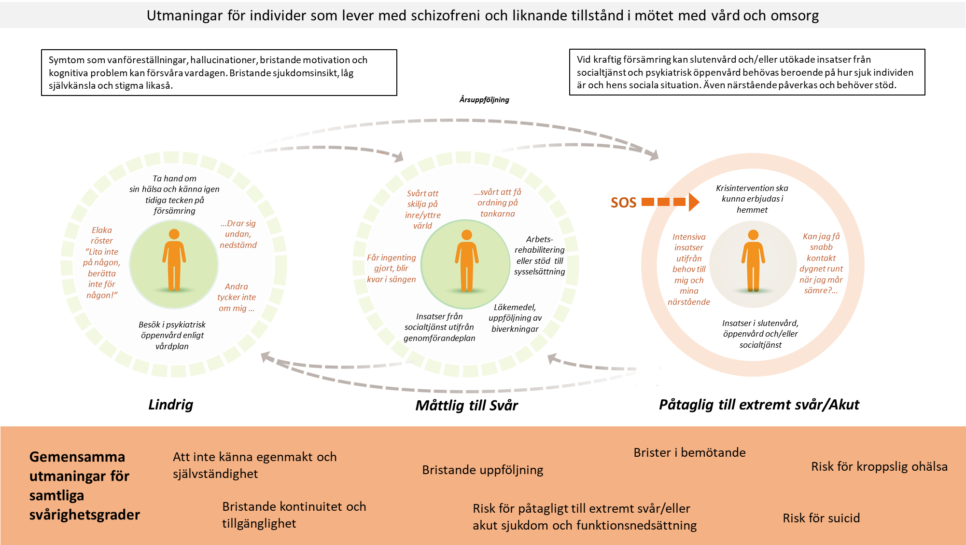
Nulägesbeskrivning ur ett patientperspektiv – senare delen av sjukdomen
Schizofreni

Slide 20

Delaktighet genomsyrar vårdförloppet
Schizofreni
Delat beslutsfattande – användning av evidensbaserad metod och gemensamt förhållningssätt för överenskommelser om insatser.
Upprättande av vårdplan och SIP (samordnad individuell plan) är en central del.
Vård- och stödsamordnade/Case Manager ska tidigt erbjudas alla för att säkerställa samordning, kontinuitet, tillgänglighet och intensitet.

Slide 21
Uppföljning – indikatorer
Schizofreni
Kvalitetsindikatorer
Andel individer som fått psykiatrisk slutenvård någon gång under det senaste året.
Andel individer som haft samtidig substansbruksdiagnos någon gång under det senaste året.
Andel personer som har fått krisintervention (med eller utan närstående) någon gång under det senaste året.
Andel individer som har fått psykopedagogiska insatser vid minst två tillfällen (besök) under det senaste året.
EXEMPEL
Utvecklingsindikatorer
Andel individer som har fått en årsuppföljning någon gång under det senaste året
Insatser till förstagångsinsjuknade kan differentieras från de som vårdats mer än fem år för schizofreni och liknande tillstånd.
EXEMPEL

Slide 22

Verksamheter och professioner som berörs av vårdförloppet
Läkare
Sjuksköterskor
Skötare
Psykologer
Arbetsterapeuter
Fysioterapeuter
Kuratorer
Handläggare/utförare socialtjänsten
Psykiatrisk öppenvård
Psykiatrisk slutenvård
Primärvård
Socialtjänst
Elev-och studenthälsa

Slide 23
Konsekvensbeskrivning med kostnadsanalys omfattar hela vårdförloppet
Konsekvensbeskrivning som omfattar båda vårdförloppet– förstagångsinsjuknade och fortsatt vård och stöd.
Socialstyrelsens riktlinjer för vård och stöd säger att implementering av riktlinjerna kommer att leda till ökade kostnader. En kostnadsanalys som omfattar vårdförloppet är därför gjord.
Kostnadsanalysen innehåller beräkningar av kostnader inom hälso- och sjukvård p.g.a. ökad intensitet i insatserna och en större andel teamarbete.
Kostnadsanalysen innehåller också en deskriptiv del om de ekonomiska konsekvenserna för kommunerna.
Anm: Kostnadsanalysen utförd av hälsoekonom Jahangir Kahn, Maria Skott och Klas Sundström samt NAG schizofreni

Slide 24
Kostnadsanalys – resultatsammanfattning
Resultatsammanfattning regioner
Den ökade frekvensen av besök och förändringen i arbetssätt med ökad andel teamarbete ökar initialt kostnaderna.
Merparten av kostnadsökningen är i öppenvården.
Tidigare forskning visar att samhälls-kostnaderna minskar på sikt pga av att fler kommer ut i arbete och färre behöver boendestöd.
Resultatsammanfattning kommuner
Kostnaderna för utredningar av individers behov förväntas inte påverkas.
Kostnaderna för kommunernas insatser kan öka initialt då samverkan mellan region och kommun blir mer intensiv. Det kan också behövas utbildningar i exempelvis IPS.
På sikt kan fler individer komma i lönearbete vilket leder till en reduktion i kostnaderna och en ökad samhällsvinst samt bättre ekonomi för individen.

Slide 25
Deltagare Nationella arbetsgruppen (NAG)
För deltagare i tidigare versioner se bilaga i vårdförloppet
Namn | Region | Sjukvårdsregion | Befattning
Maria Skott | Region Stockholm | Stockholms Gotland sjukvårdsregion | RN PhD
Åsa Höij | RSMH, Schizofreniförbundet |  | Patientföreträdare
Klas Sundström | Region Stockholm
Helena Lindström | Region Västerbotten | Norra sjukvårdsregionen | Specialistsjuksköterska
Mona Soholat | Region Örebro län | Mellersta sjukvårdsregionen | Överläkare
Sabina Bonde | Region Stockholm | Mellersta sjukvårdsregionen | Överläkare
Paulina Slazak | Stockholms stad | Stockholms Gotland sjukvårdsregion | Utredare
Zornitsa Dimitrova | Region Östergötland | Sydöstra sjukvårdsregionen | Överläkare
Mattias Vejklint | Jönköpings län | Sydöstra sjukvårdsregionen | Socionom
Anniella Isgren | VGR | Västra sjukvårdsregionen | Specialistläkare
Pia Herbertsson | Göteborgs stad | Västra sjukvårdsregionen | Socionom
Jonas Eberhard | Region Skåne | Södra sjukvårdsregionen | Överläkare
Micael von Wowern | Skånes kommuner | Södra sjukvårdsregionen | Sjuksköterska
Björn Norlin (adjungerad) | Landstinget i Västernorrland | Norra sjukvårdsregionen | specialistsjuksköterska

Slide 26
Mer information och stöd
1. Nationella vård- och insatsprogram (vardochinsats.se)
2. Vårdförlopp schizofreni och liknande tillstånd
- Konsekvensbeskrivning, filmer m.m.
3. Vårdförlopp schizofreni. Nationellt kliniskt kunskapsstöd

